Slide 1
Энергетик

Slide 2
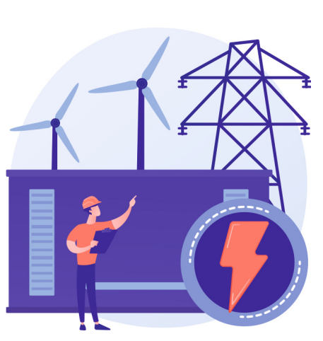
Энергетик — это специалист, который обеспечивает бесперебойную работу систем энергоснабжения на производстве, в городском хозяйстве и других сферах деятельности человека. Он отвечает за генерацию, передачу и распределение различных видов энергии, таких как электрическая, тепловая и другие.

Slide 3
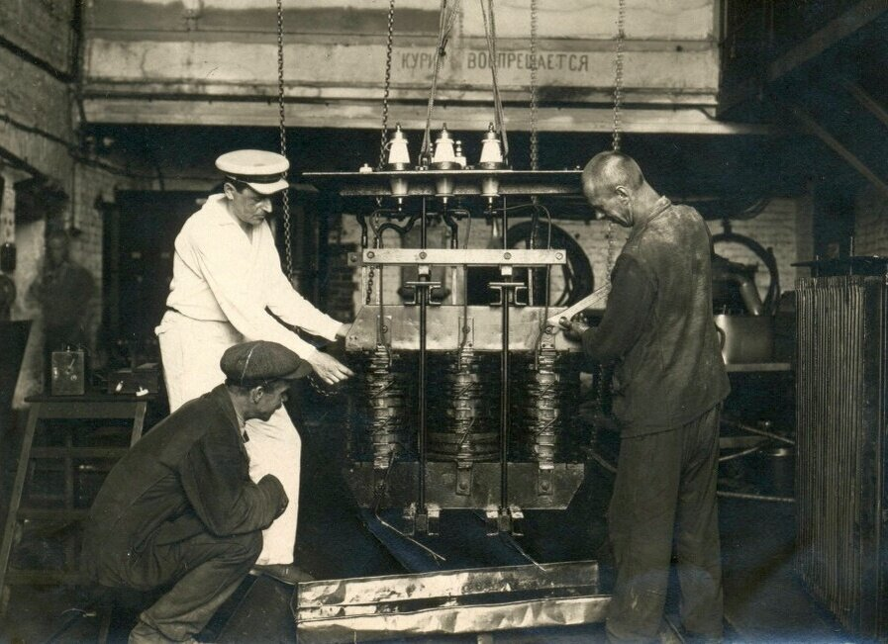
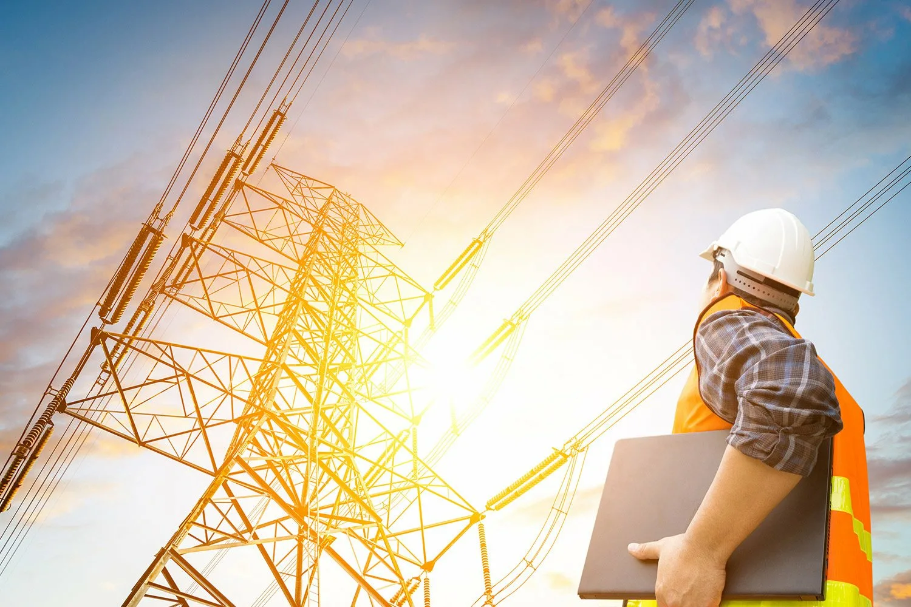
История профессии
Возникновение профессии энергетика можно отнести к концу XIX века, когда начали появляться первые электрические машины и устройства.
В 1870-х годах бельгийский инженер Зеноб Грамм изобрёл генератор постоянного тока, а американец Томас Эдисон разработал первую практичную лампу накаливания. В России первая электростанция появилась в 1895 году на Охтинских пороховых заводах в Санкт-Петербурге. В первой половине XX века энергетика становится одной из ключевых отраслей промышленности. Строятся крупные тепловые и гидроэлектростанции, создаются региональные и национальные энергосистемы.

Slide 4
Функции
Обслуживание и ремонт оборудования
Проектирование энергетических систем
Анализ потребления энергии
Оптимизация работы энергосистем

Slide 5

Необходимые навыки
Аналитическое мышление
Способность быстро анализировать большие объемы данных.
Знание нормативно-технической документации
ПУЭ, ПТЭ, правил по охране труда при эксплуатации электроустановок.
Ориентация в отраслевых стандартах
Технических регламентах и методиках проведения испытаний энергетического оборудования.
Навыки технико-экономического анализа
Для оценки эффективности энергетических проектов и обоснования инвестиций в модернизацию оборудования.

Slide 6
Специализации
Энергетик-аналитик
Инженер-электрик
Энергетик-консультант
Инженер-теплотехник
Инженер по релейной защите и автоматике
Инженер-проектировщик энергообъектов

Slide 7
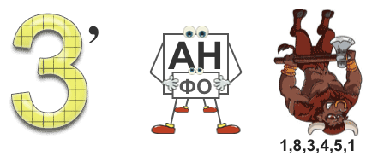




Slide 8

Трансформатор
Энергия
Свет

Slide 9
Географическая востребованность
1
4
Энергосбережение и экология
Востребованность
2
Рост энергоемкости
5
Современные технологии
Цифровизация и автоматизация
3

Slide 10

Отрасли работы
Государственные регулирующие и надзорные органы
1
6
Строительные и монтажные организации
2
5
Электросетевые компании
Электростанции
3
4
Промышленные предприятия
Научно-исследовательские институты

Slide 11
Образование
Московский энергетический институт (МЭИ)
Уральский государственный университет путей сообщения
(УрГУПС)
Уральский федеральный университет имени Б. Н. Ельцина (УрФУ)
Национальный исследовательский технологический университет «МИСиС»
(НИТУ МИСИС)
Технический университет УГМК

